Slide 1



Détection d’intrusion en utilisant l’apprentissage automatique et Python
Soutenu le : 16-06-2025
Devant le Jury :
Pr. SAEL Nawal | Examinatrice
Pr. OUHABI Sara | Examinatrice
Pr. BENABBOU Faouzia | Encadrante
Dr. ZAOUI Chaimae | Co-Encadrante
Pr. AHARRANE Nabil | Co-Encadrant
Réaliser par :
YOUMOULOUD ZAINEB
MHADA HIBA
Année universitaire : 2024-2025

Slide 2
PLAN :
01
Introduction
05
Approche proposée
02
Contexte Général
06
Déploiement
Etat d ’art
07
Conclusion
03
2 | PLAN

Slide 3
INTRODUCTION
3 | INTRODUCTION

Slide 4
Facteurs contribuant à la détection d'intrusion
IA et ML
Technologie
Utilisation de l'IA et
du ML pour l'analyse
comportementale
Le rôle de la
technologie dans la
connectivité et
l'automatisation
Détection
d'intrusion
améliorée
Intrusions hors
cloud
Intrusions dans
le cloud
Menaces internes et
externes affectant
les systèmes
traditionnels
Types d'attaques
ciblant les
environnements
cloud
4 | INTRODUCTION

Slide 5
Contexte Général
5 | Contexte Général

Slide 6


Contexte Général – La cybersécurité aujourd'hui
Attaque conjointe contre le ministère de l’Emploi et la CNSS
2 millions de dossiers exposés
(identité, coordonnées bancaires, salaires)
Revendiqué par le groupe « JabaROOT DZ » (hackers algériens) via Telegram
Page 03

Slide 7
Conséquences cybersécurité de la cyberattaque d’avril 2025
Atteinte à la confidentialité
Les données personnelles (CIN, salaires, RIB…) ont été exposées publiquement
Défaut de détection
Manque de réactivité
Aucune réponse rapide ou automatique n’a été déclenchée. Cela a prolongé la durée de l’intrusion et aggravé les dégâts.
L’attaque n’a pas été détectée à temps, ce qui prouve l’absence ou l’inefficacité d’un système IDS performant.
Indisponibilité des services
Les plateformes CNSS et ministère ont été mises hors service, privant des milliers d’usagers de prestations essentielles.
Faible résilience
Le système n’a pas su se rétablir rapidement. Il manquait de redondance, de sauvegardes ou de processus de continuité adaptés aux cybercrises

Slide 8
Processus du Système de Détection d'Intrusion
Détection
d'Anomalies
Surveillance du
Réseau
Le système surveille le
trafic réseau et les
activités du système.
Le système identifie les
comportements
anormaux ou les
violations de sécurité.
Alerte de
l'Administrateur
Analyse du Trafic
Le système analyse le
trafic réseau pour
détecter les anomalies.
Le système alerte
l'administrateur de la
menace détectée.
6 | Contexte Général

Slide 9

Evolution de la détection d'intrusions:
Méthodes traditionnelles de détection des intrusions:
Détection par signatures
Détection par règle
Méthodes statistiques
Détection des anomalies
12 | Contexte Général

Slide 10
Intelligence artificielle et la détection des intrusions
Limitations des méthodes traditionnelles :
Ne détectent pas les attaques zero-day.
Peu adaptées aux environnements dynamiques.
Produisent un grand nombre de faux positifs.
L’IA dans la détection des intrusions:
Analyse et identification des cyberattaques en temps réel.
Prédiction des menaces grâce à l’apprentissage automatique.
Avantages de l’IA dans la Détection améliorée :
Repère les comportements suspects et les attaques inconnues.
Réduction des faux positifs et faux négatifs. Diminue la nécessité d’intervention humaine immédiate.
Apprentissage continu pour suivre l’évolution des cybermenaces.
Anticipation des intrusions : Analyse des tendances pour prévenir les attaques
13 | Contexte Général

Slide 11

Problématique
Comment créer un Système de détection d’intrusion basé sur l’Apprentissage Automatique ?
14 | Contexte Général

Slide 12



Objectifs :
Comprendre les défis de la détection d'intrusions dans les réseaux informatiques et les enjeux de la cybersécurité.
Analyser et préparer le jeu de données UNSW-NB15 pour l'apprentissage automatique.
Mettre en œuvre, évaluer des modèles de détection d'intrusion et développer une interface utilisateur avec Streamlit.
15 | Contexte Général

Slide 13
Etat d’art
27 | Etat d’art

Slide 14
Revue de littérature :20 Articles
Objectif
Les métriques utilisés
Comprendre les techniques les plus efficaces (algorithmes, prétraitement, jeux de données)
Comparer les performances (précision, rappel, F1-score, AUC)
Dégager les forces, limites et tendances actuelles
Justifier le choix des méthodes que nous avons utilisées dans notre propre projet.
Objectif de chaque article
Le pretraitement de jeu de donnée
jeu de donnée utilisé
Les modèles traités
Les performances
20 | L’Apprentissage Automatique

Slide 15
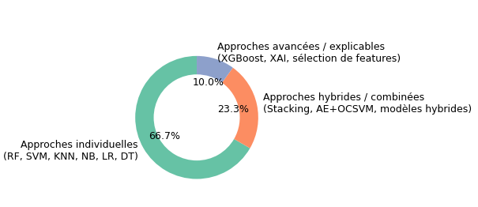

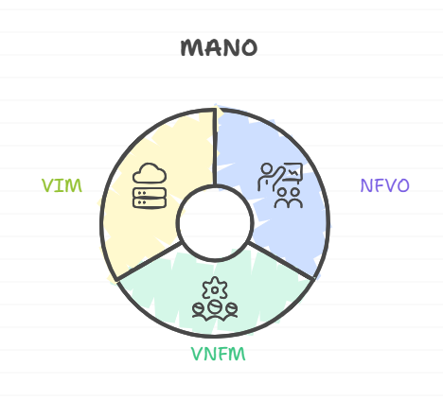
La figure montre la répartition entre trois types d'approches :
individuelles (66.7%) hybrides (23.3%)
avancées (10%).
Il souligne la prédominance des modèles individuels.
28 | Etat d’art

Slide 16

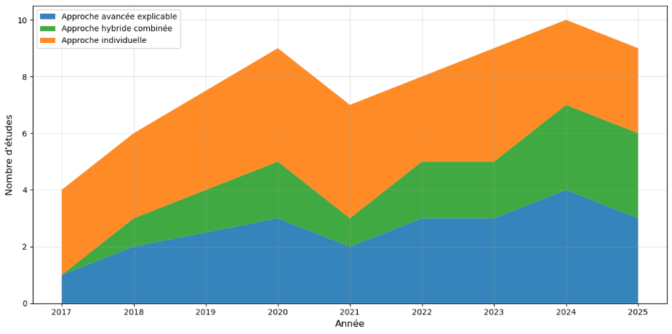
une croissance générale du nombre d'études, avec un sommet notable pour l'approche individuelle en 2020 et une popularité croissante des approches explicables avancées et hybrides à partir de 2024.
29 | Etat d’art

Slide 17
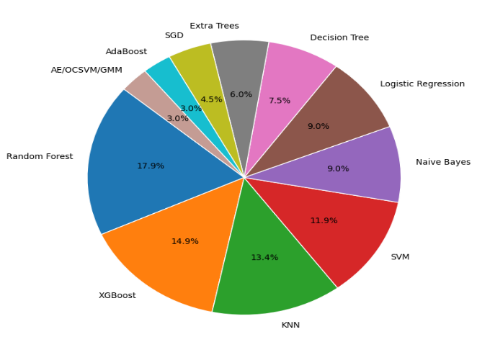
RF et KNN ont une place significative, ce qui illustre leur renommée dans les études de recherche. En revanchele Perceptron ou l'AdaBoost semblent moins courantes, démontrant leur utilisation plus restreinte dans cette situation
30 | Etat d’art

Slide 18
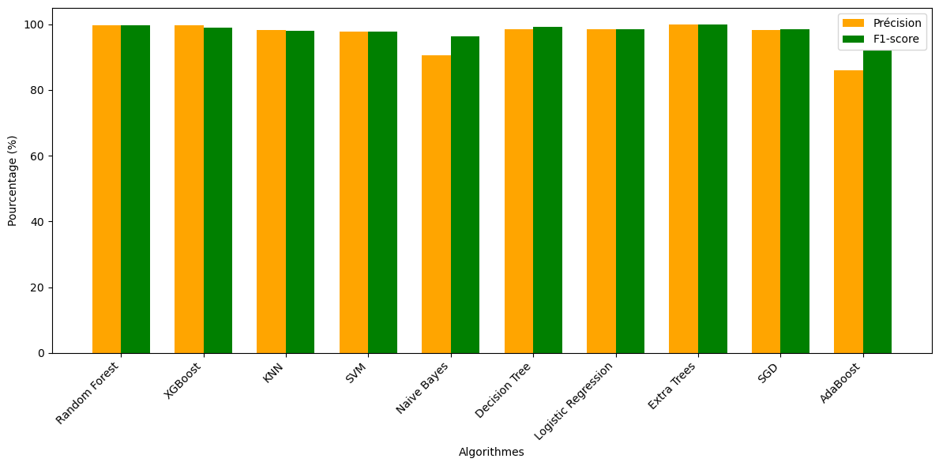
RF et XGBoost ont obtenu des scores dépassant 99 %, attestant ainsi de leur crédibilité. En revanche, NB présente des performances moins impressionnantes, avec une précision qui tombe sous la barre des 80%, mettant ainsi en évidence ses contraintes.
31 | Etat d’art

Slide 19
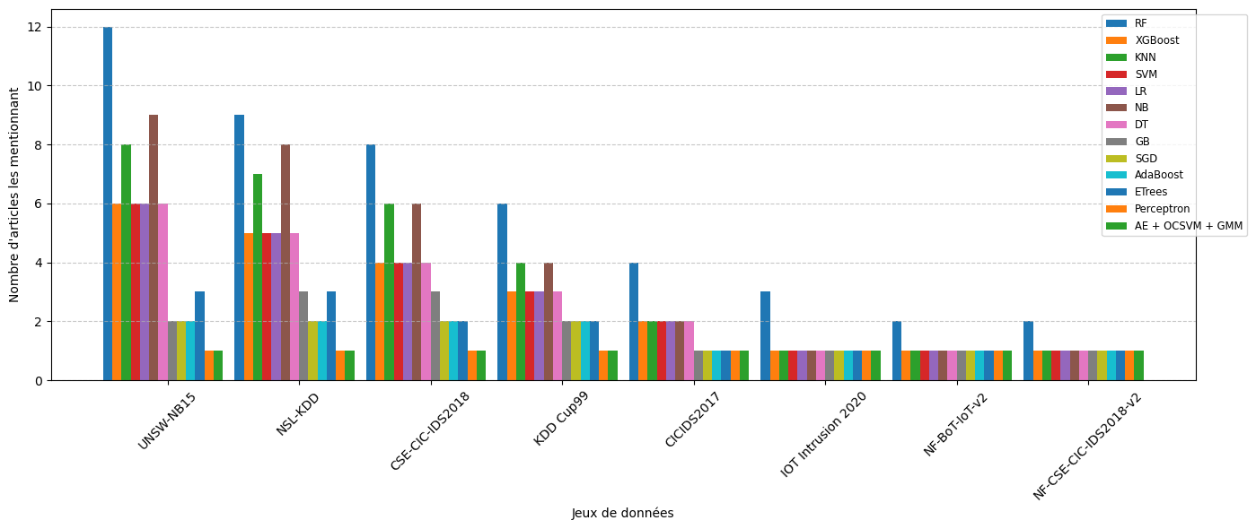
Des ensembles de données tels que UNSW-NB15 et NSL-KDD sont souvent cités dans les recherches, ce qui souligne leur pertinence pour l'évaluation des systèmes de détection. De plus, des algorithmes tels que RF et XGBoost sont largement utilisés, ce qui suggère leur efficacité dans le domaine.
32 | Etat d’art

Slide 20
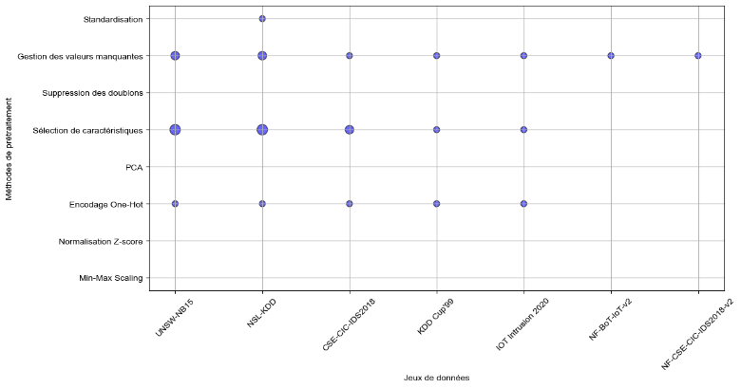
Les ensembles de données avancés nécessitent divers prétraitements, tandis que les jeux plus simples et IoT privilégient la normalisation et la réduction de la redondance
33 | Etat d’art

Slide 21
Approche proposée
34 | Approche proposée

Slide 22
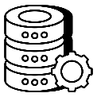

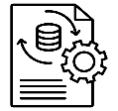
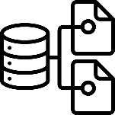




Visualisation et exploration de dataset
Dataset
Prétraitement
Séparation du dataset (80% tarin et 20% test)
Modélisation
Équilibrage des classes
Evaluation
Déploiement du modèle

Slide 23
Description de jeu de donnée
36 | Approche proposée

Slide 24
Description de jeu de donnée:
Le dataset UNSW-NB15, utilisé dans cette étude, est un ensemble de données déséquilibré provenant du site Kaggle, généré par l'outil IXIA PerfectStorm au sein du laboratoire Cyber Range de l'ACCS.
Nom | Taille de dataset | Nombre de données | Les caractéristiques | Nombre de target | Nombre de classes
UNSW-NB15 | 634 Mo | 2 540 044 | 49 | 10 | 2
37 | Approche proposée

Slide 25
visualisation de jeu de donnée
38 | Approche proposée

Slide 26
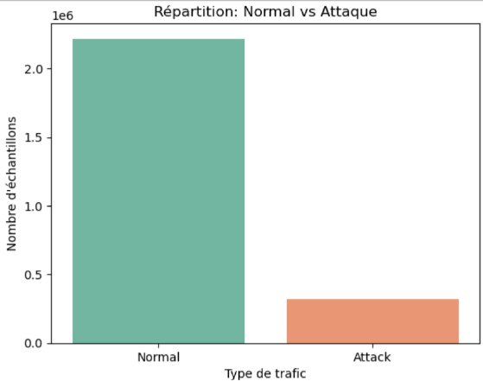
Répartition Normal vs Attaque
39 | Approche proposée

Slide 27
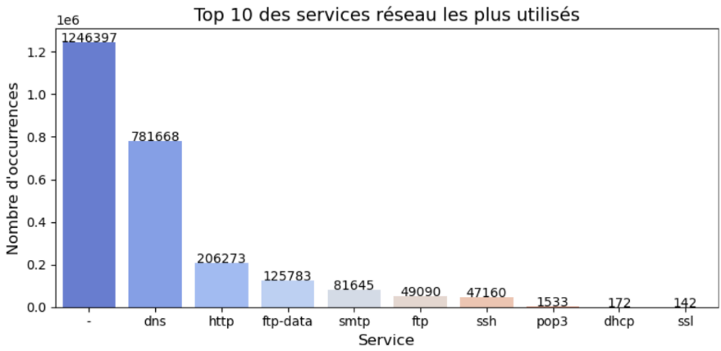
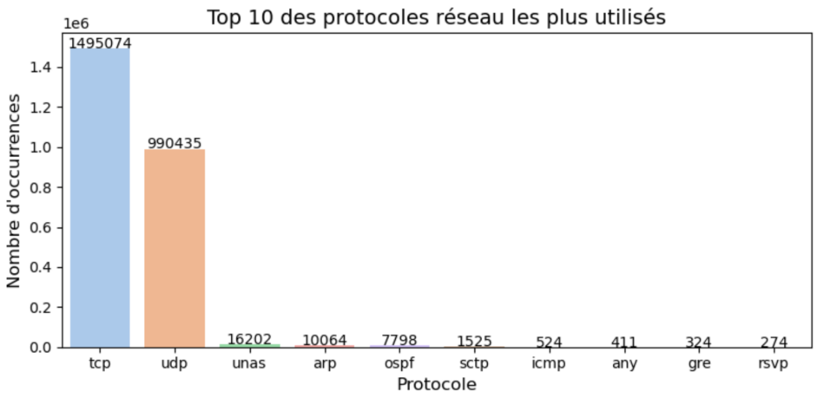
Top 10 des services/protocoles réseau les plus utilisés
40 | Approche proposée

Slide 28
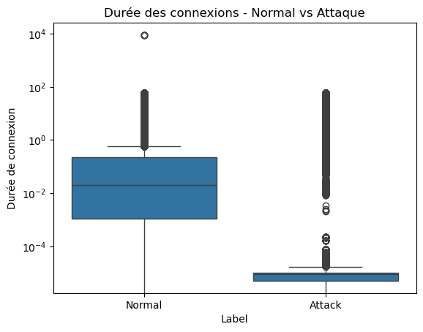
Durée des connexions
41 | Approche proposée

Slide 29
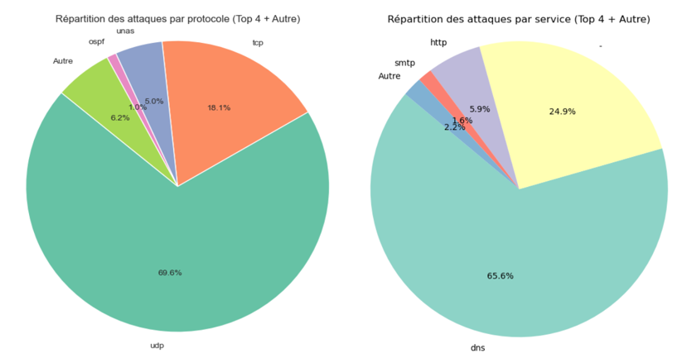
Répartition des attaques par protocole/service
42 | Approche proposée

Slide 30
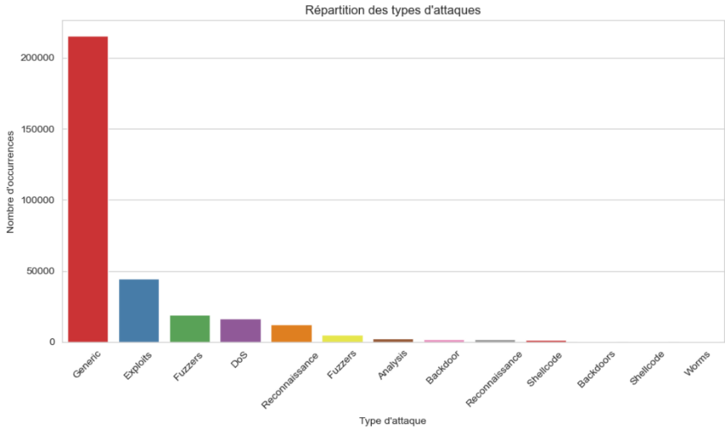
Répartition des types d’attaques
43 | Approche proposée

Slide 31
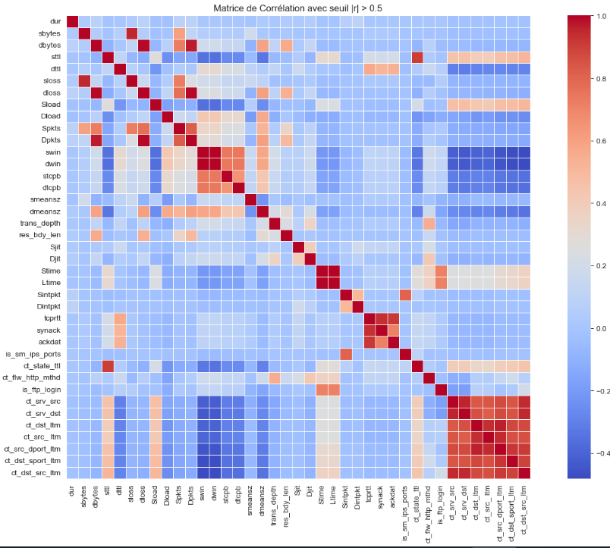
Matrice de corrélation
44 | Approche proposée

Slide 32
Prétraitement de jeu de donnée
45 | Approche proposée

Slide 33
Prétraitement de jeu de donnée
01
Gestion des valeurs manquantes
attack_cat a été complétée, is_ftp_login remplie par 0, et ct_flw_http_mthd supprimée.
02
Traitement des valeurs aberrantes :
Les outliers des colonnes sbytes et dbytes ont été supprimés via l’écart interquartile
03
Standardisation des colonnes
StandardScaler est appliqué pour centrer les colonnes autour de 0
04
Encodage numérique
Conversion des colonnes contenant des données catégoriques en un format numérique
46 | Approche proposée

Slide 34
L’équilibrage
de jeu de donnée
47 | Approche proposée

Slide 35

L’ équilibrage de jeu de donnée :
Nous avons utilisé la méthode du suréchantillonnage minoritaire synthétique (SMOTE)
Classe | Nombre d’exemple(avant SMOTE) | Nombre d’exemple(apres SMOTE)
0(Normal) | 1 252 704 | 1 252 704
1(Attaque) | 246 379 | 1 252 704
          Synthetic Minority Over-sampling Technique (SMOTE) Une méthode d’oversampling intelligente qui crée de nouveaux exemples synthétiques pour la classe minoritaire, en interpolant entre les exemples existants.Cela permet d’équilibrer le dataset sans simplement dupliquer les données.
48 | Approche proposée

Slide 36
Entrainement des modèles
49 | Approche proposée

Slide 37
Performance par métrique de comparaison
50 | Approche proposée

Slide 38
  Les métriques de comparaison avant l’équilibrage et après l’équilibrage
Modèle | Phase | Accuracy | Précision | F1-score | Rappel | AUC
DT | sans l’équilibrage | 99.27% | 97.74% | 97.77% | 97.80% | 98.70%
 | avec l’équilibrage | 99.27% | 97.74% | 97.77% | 97.80% | 98.70%
RF | sans l’équilibrage | 83.53% | 43.80% | 0.22% | 0.11% | 88.91%
 | avec l’équilibrage | 99.48% | 98.47% | 98.43% | 98.38% | 99.98%
NB | sans l’équilibrage | 68.36% | 32.13% | 46.32% | 82.96% | 77.04%
 | avec l’équilibrage | 85.12% | 52.59% | 68.20% | 97.02% | 95.99%
XGBoost | sans l’équilibrage | 99.05% | 97.27% | 97.12% | 96.98% | 99.96%
 | avec l’équilibrage | 99.05% | 97.27% | 97.12% | 96.98% | 99.96%
LightGBM | sans l’équilibrage | 99.16% | 97.74% | 97.39% | 97.14% | 99.97%
 | avec l’équilibrage | 99.16% | 97.74% | 97.39% | 97.14% | 99.97%
SVM | sans l’équilibrage | 80.41% | 45.36% | 38.65% | 32.73% | 88.76%
 | avec l’équilibrage | 98.45% | 93.86% | 95.37% | 96.93% | 99.66%
KNN | Avant l’équilibrage | 76.43% | 39.85% | 38.92% | 14.74% | 76.09%
 | avec l’équilibrage | 98.92% | 96.75% | 96.71% | 99.74% | 98.90%
LR | sans l’équilibrage | 83.59% | 43.80% | 95.33% | 0.11% | 88.91%
 | avec l’équilibrage | 98.44% | 93.94% | 95.33% | 96.75% | 99.86%
51 | Approche proposée

Slide 39

Performance par métrique de comparaison
Matrices de confusion
52 | Approche proposée

Slide 40
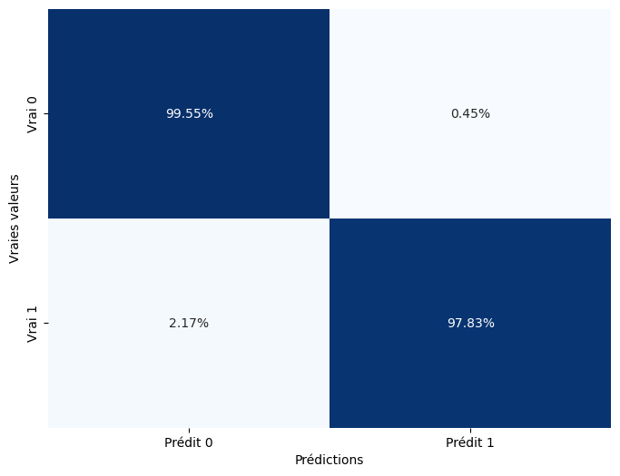
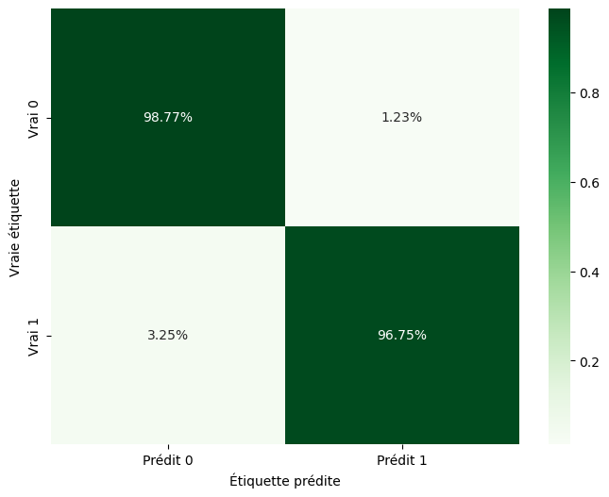
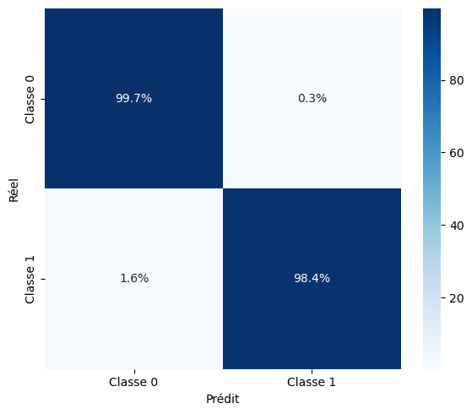
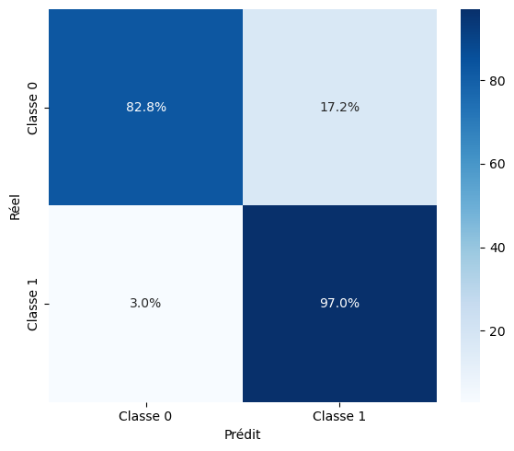
Décision tree
Logistic Regression
Matrices de confusion :
Random Forest
Naïve Bayes
53 | Approche proposée

Slide 41
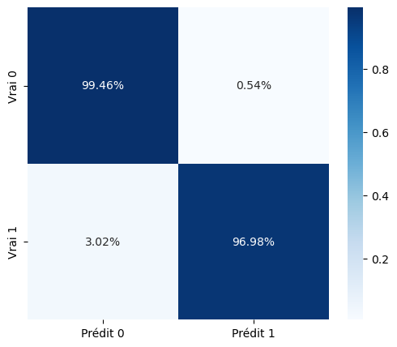
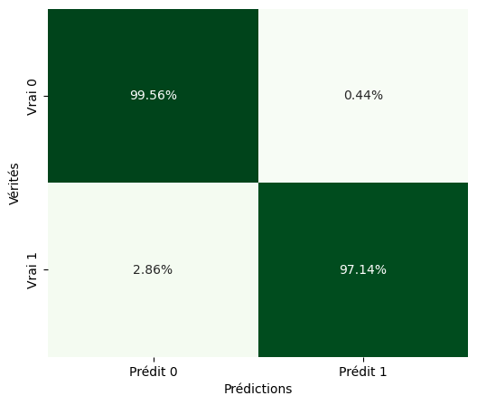
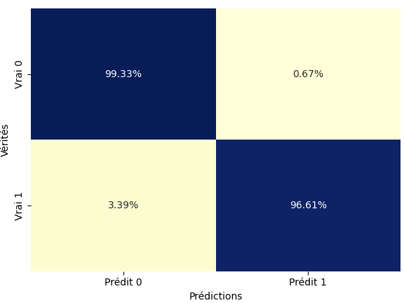
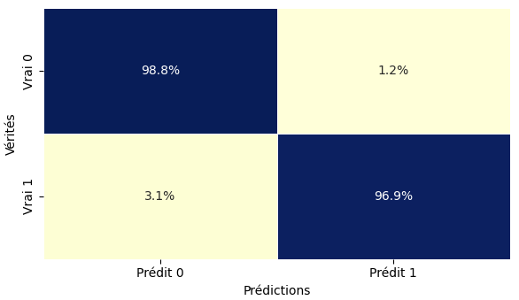
XGBOOST
LightGBM
Matrices de confusion :
SVM
KNN
54| Approche proposée

Slide 42

Performance par métrique de comparaison
Matrices de confusion
Les courbes ROC
55 | Approche proposée

Slide 43
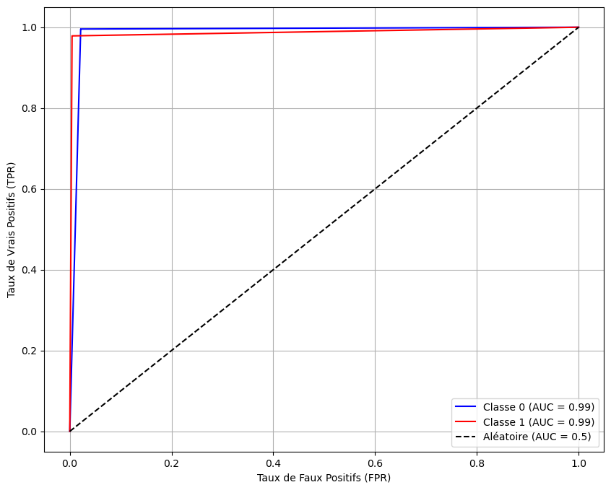
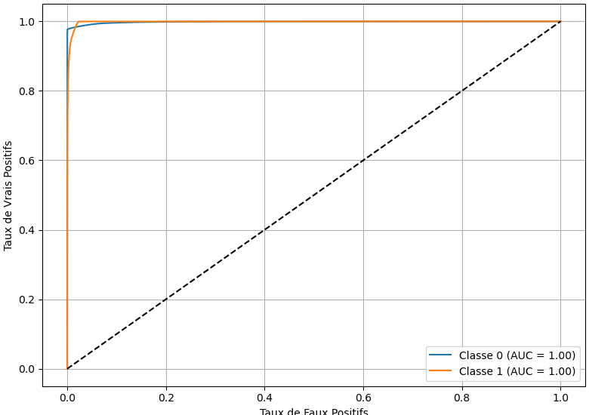
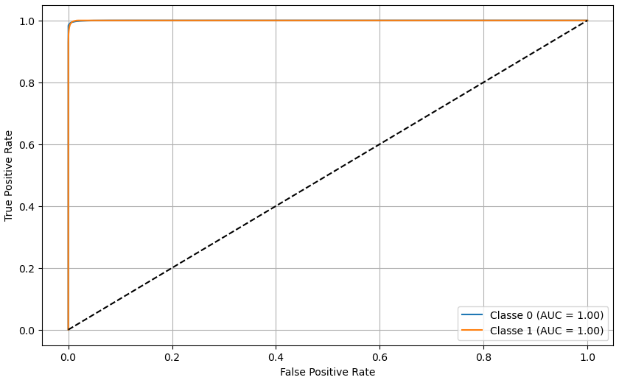
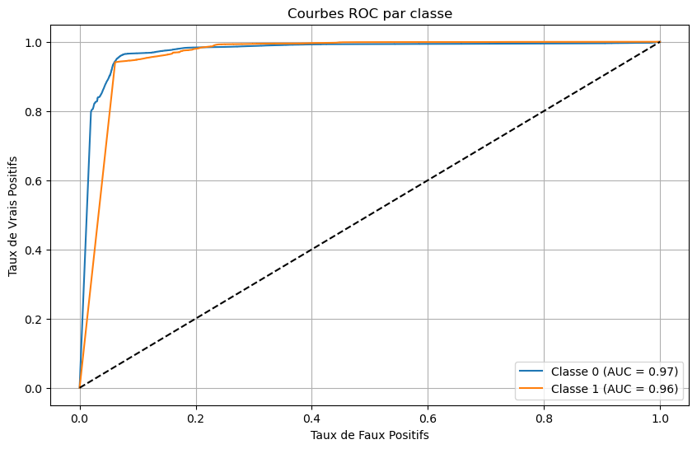
Décision tree
Logistic Regression
Les courbes ROC :
Random Forest
Naïve Bayes
56 | Approche proposée

Slide 44
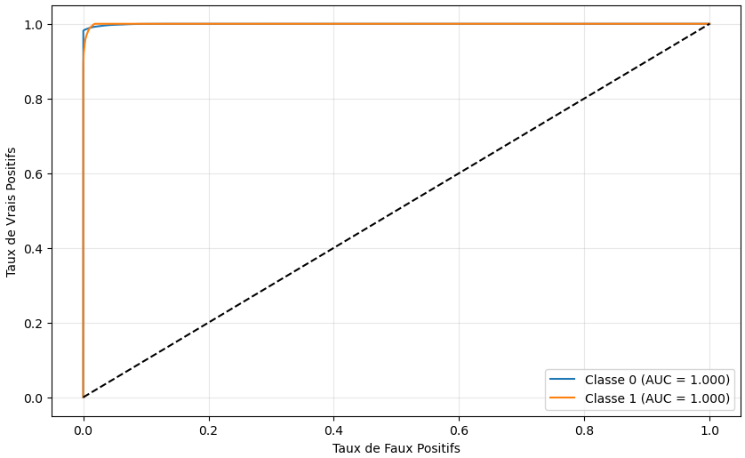
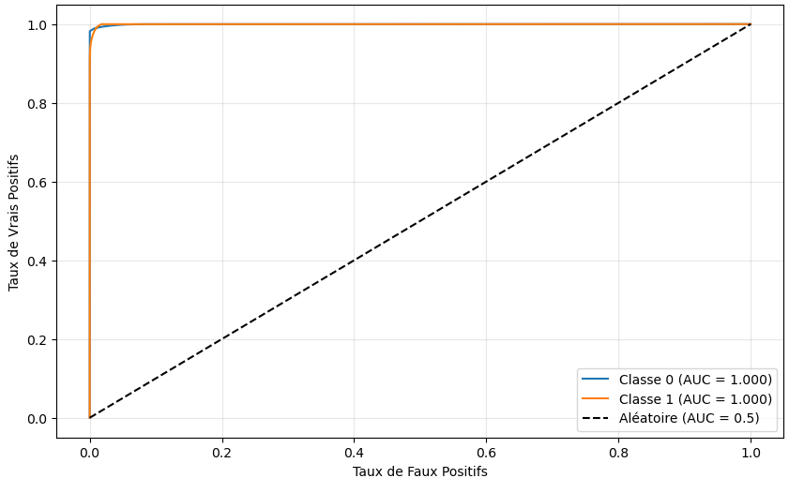
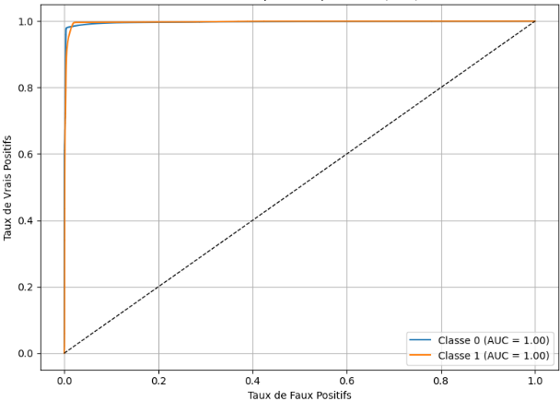
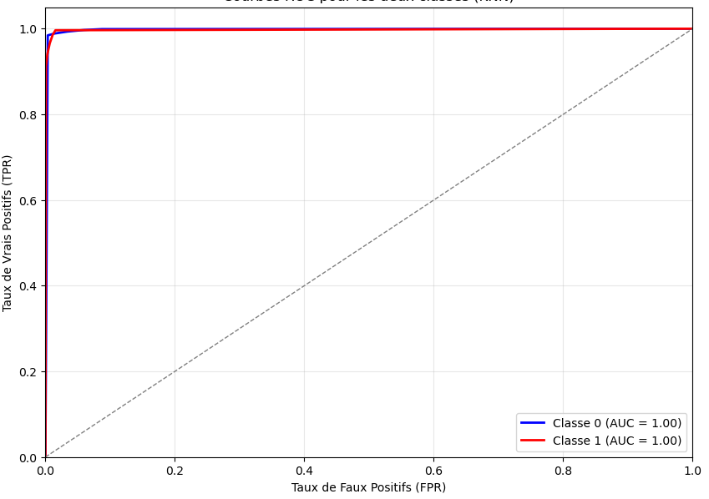
XGBOOST
LightGBM
Les courbes ROC :
SVM
KNN
57 | Approche proposée

Slide 45
Déploiement
58 | Déploiement

Slide 46



Objectif de l’interface
Outils Utilisés
59 | Déploiement

Slide 47
Faciliter l’accès aux modèles de détection
Aucune compétence technique requise
Développée avec Streamlit
Deux options : saisie manuelle ou fichier CSV
Outils Utilisés
60 | Déploiement

Slide 48
Objectif de l’interface
Outils Utilisés
61 | Déploiement

Slide 49
Python
Streamlit
VS Code
Pandas
HTML/CSS
Objectif de l’interface
62 | Déploiement

Slide 50
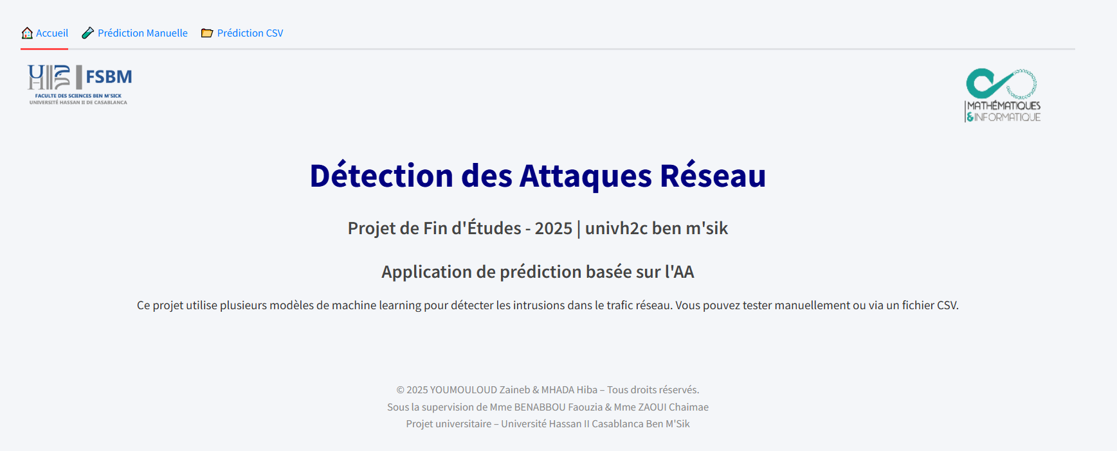
Page d’accueil
Présente : Nom du projet - Objectif (détection d’attaques) - Infos sur l’université et les auteurs
Accès rapide aux fonctionnalités via le menu
63 | Déploiement

Slide 51
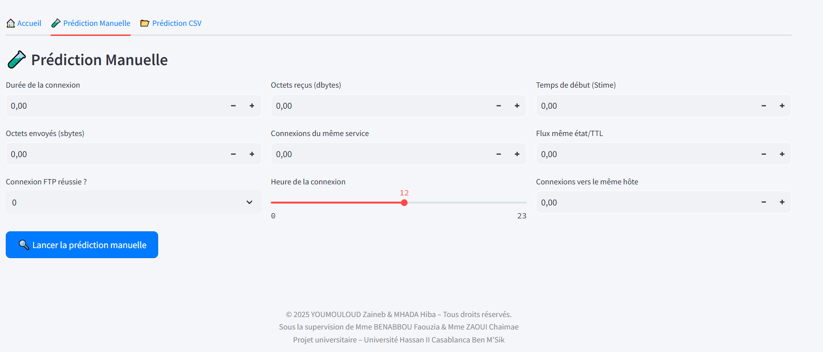
Prédiction manuelle
L'utilisateur saisit : Durée, octets envoyés/reçus, taux de connexions, etc.
Le modèle prédit en temps réel la nature de la connexion
Utilisé pour tester une seule situation
64 | Déploiement

Slide 52
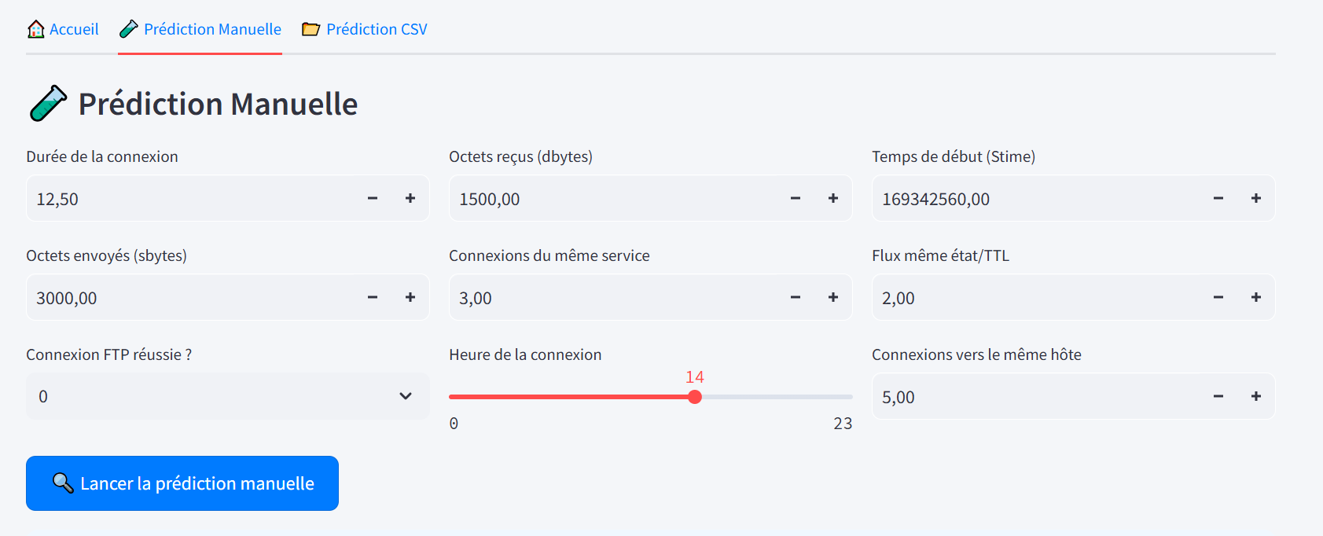
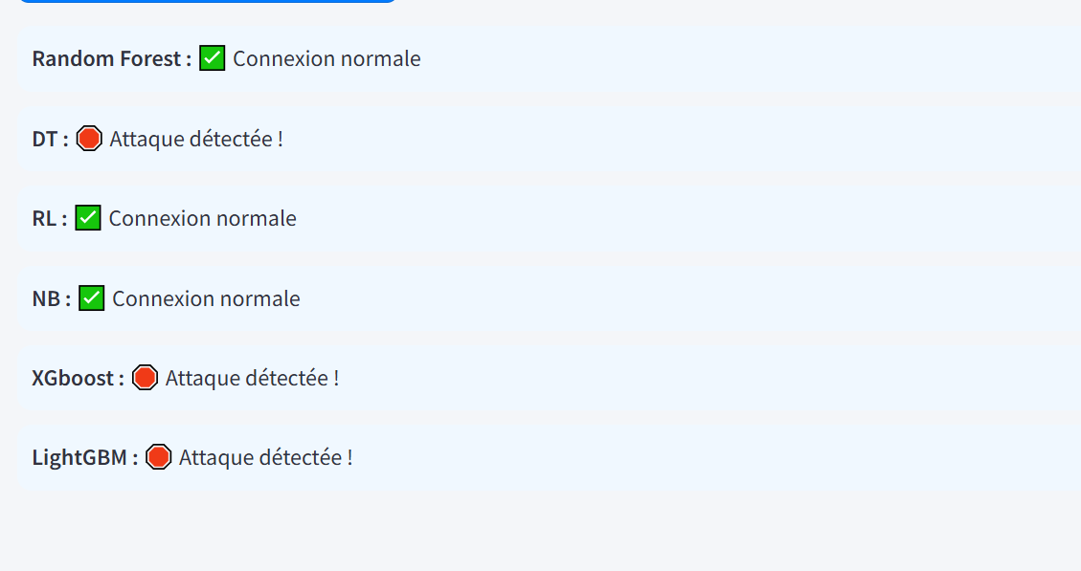
Exemple :
Résultats des modelés de prédiction
65 | Déploiement

Slide 53
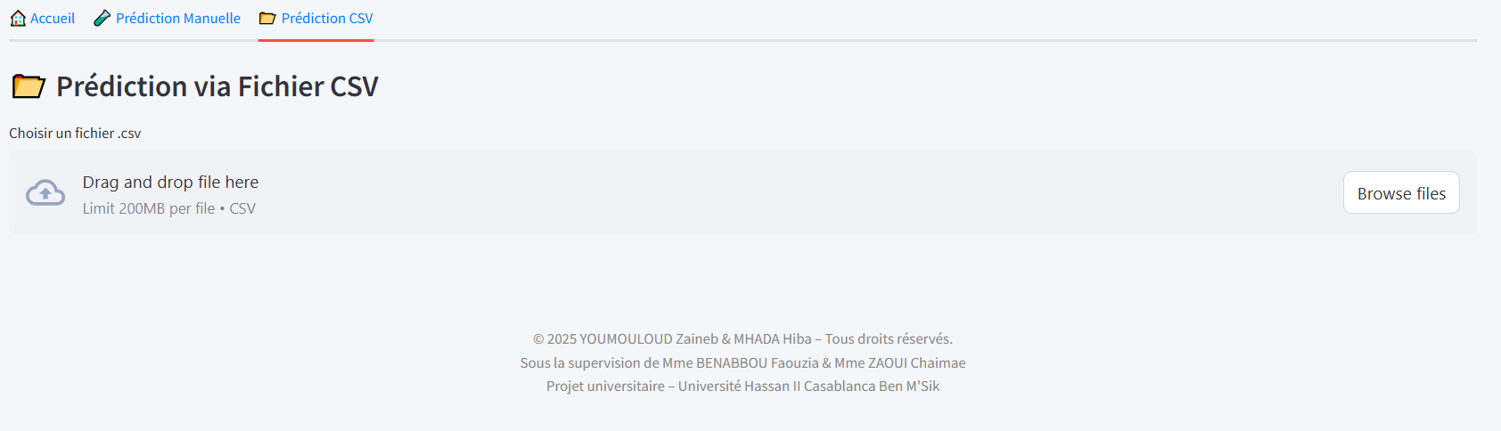
Prédiction CSV
L'utilisateur téléverse un fichier .csv avec plusieurs connexions
L’interface applique tous les modèles automatiquement
Résultats plus rapides pour un grand volume de données
66 | Déploiement

Slide 54
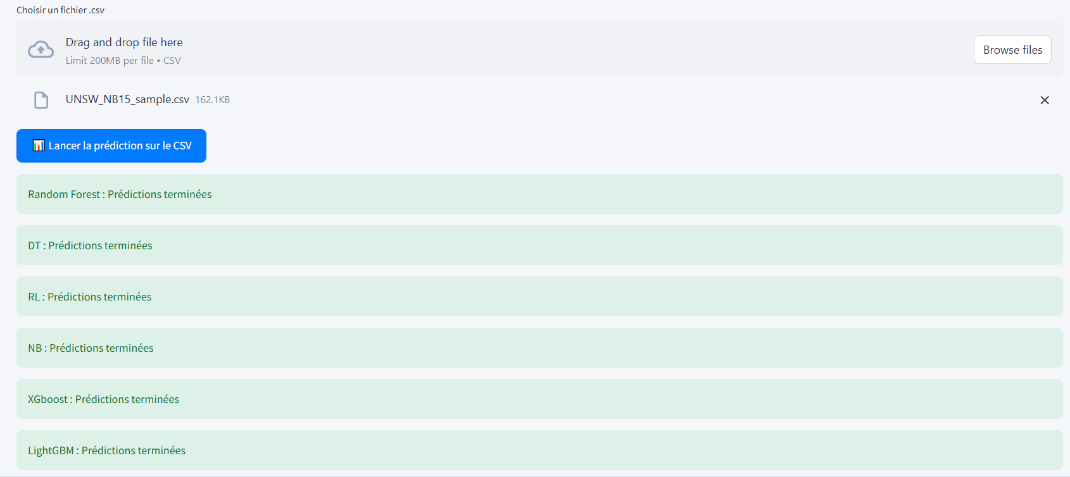
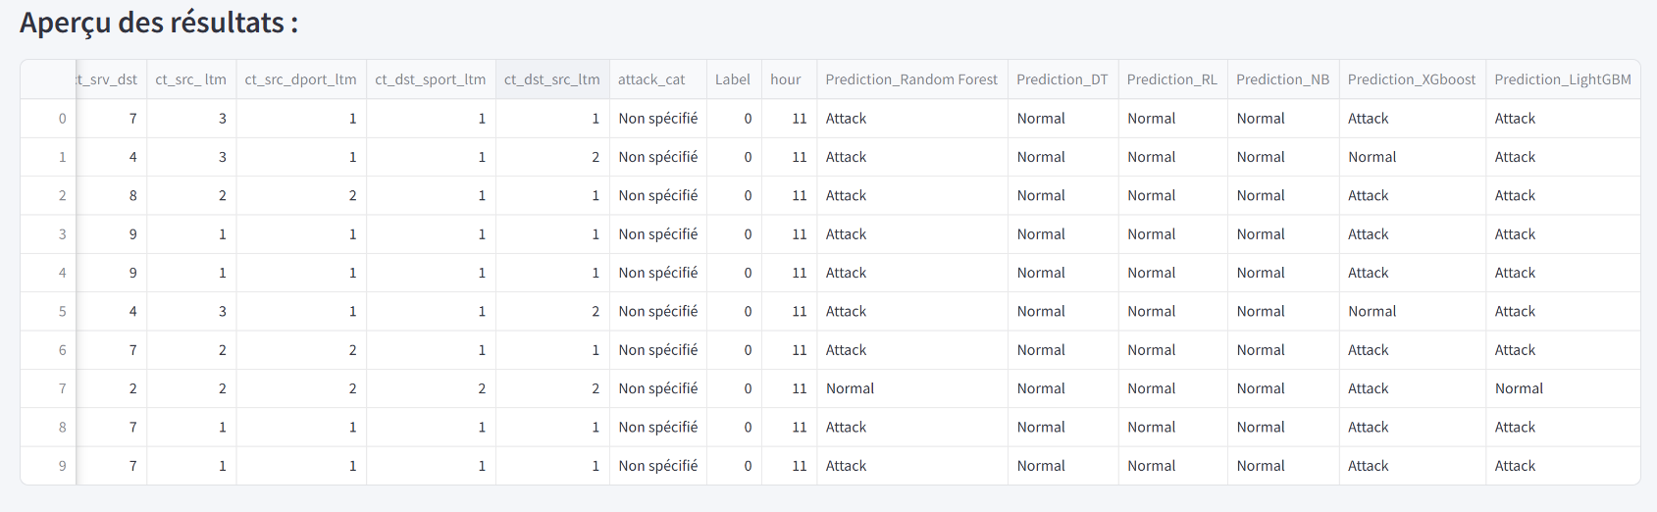
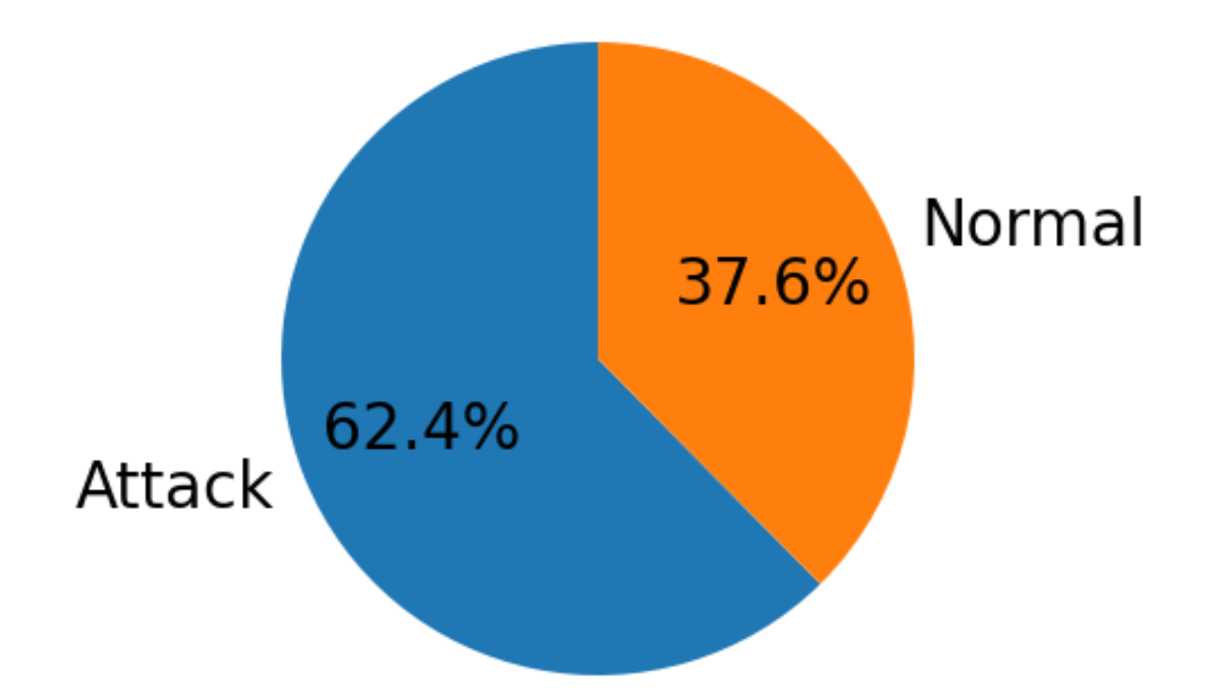
Résultats de la prédiction automatique via CSV
Répartition globale des prédictions
67 | Déploiement

Slide 55
Conclusion
68 | Conclusion
t

Slide 56
Merci
70 | Remerciement

Slide 57
Merci
71 | Remerciement

